Slide 1




청년 AI · Big data 아카데미 8기
BIoT
생체 데이터를 활용한 개인맞춤형 헬스케어
A반/2조

Slide 2
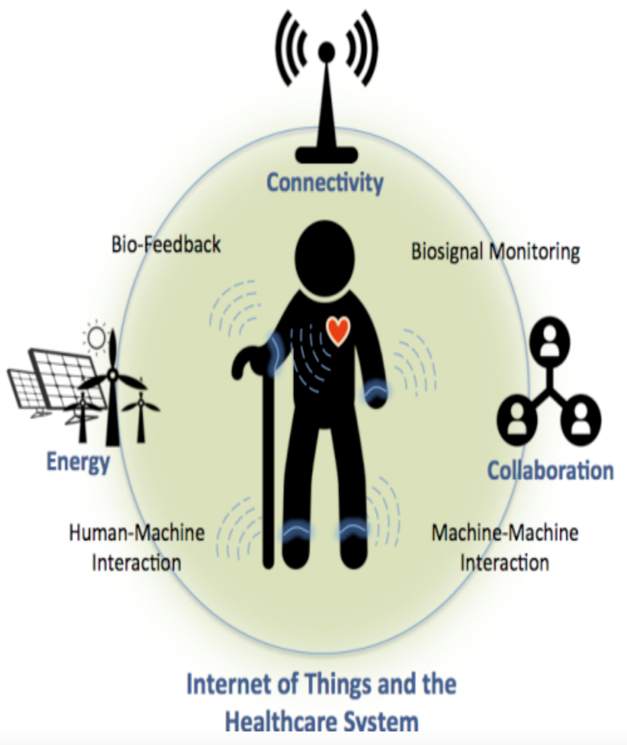
생체인터넷(Internet of Bio-signal)
목표:
웨어러블 디바이스를 통해 수집된 생체 정보 데이터를 분석하여 디바이스 사용자에게 적절한 IoT 기술을 제공하는 것
- IoB(Internet of Bio-signal)은 몸에 착용 가능한 다양한 기기를 통해 생체 정보 데이터를 실시간으로 감지해서 분석결과를 스마트기기로 전송한다.
- 생체 정보 데이터에는 혈당, 심박수, 심전도, 체내 수분량, 호흡 수, 체온, 체지방량, 수면패턴 등이 있다.
- 웨어러블 디바이스를 통해 수집된 생체 정보 데이터는 사용자의 신체 상태를 알려주는 여러 지표로 활용될 수 있다.

Slide 3
데이터 수집용 디바이스 조건
데이터 수집의 용이성
가격, 성능
3. 데이터 추출 가능성

Slide 4
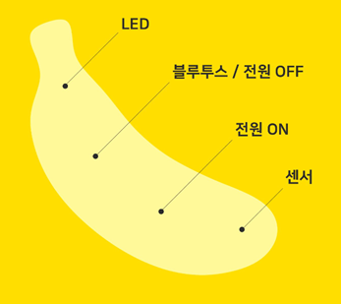
프로젝트 필요 물품 구매 계획
바나나 체온계
장점
사용하기 용이함.
내장메모리에 지속적으로 체온 데이터가 기록되고, 체온 데이터를 파일로 추출이 가능.
단점
일회용이며, 짧은 사용시간(최대 72시간)
앱으로 데이터 전송이 제대로 이루어지지 않음.
상기 이유로 구매를 기각함.
출처 : https://www.wadiz.kr/web/campaign/detail/14881

Slide 5
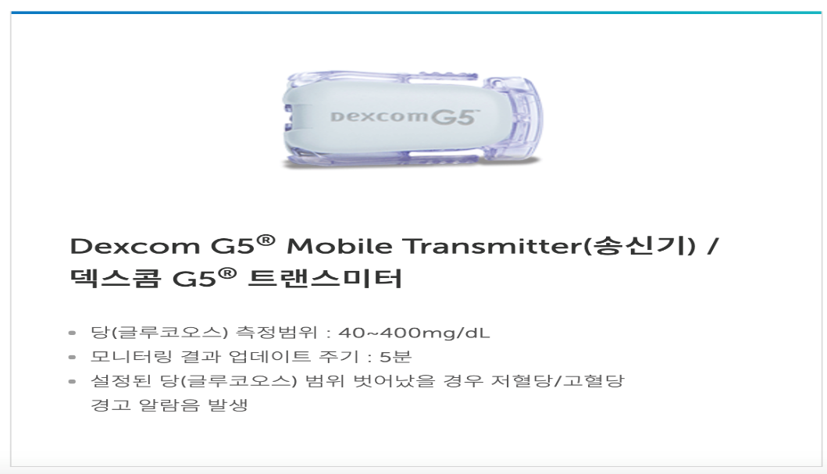
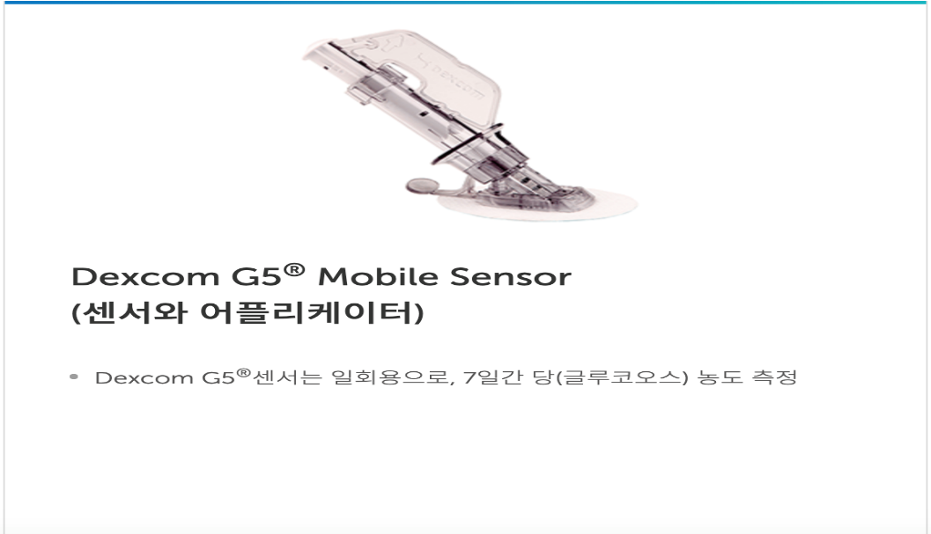
프로젝트 필요 물품 구매 계획
비 침습 혈당 측정기
장점
혈당과 스트레스 간의 상관 관계가 있어 스트레스 지표로 활용 가능.
스트레스 외에도 다른 생체 데이터와 결합하여 활용 가능.
미 밴드에서는 혈당 측정이 불가능함.
단점
가격이 매우 높음. (개당 약 60만원)
센서의 지속기간이 개당 일주일로 짧음.
상기 이유로 구매를 기각함.

Slide 6
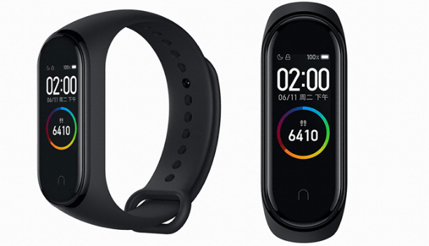
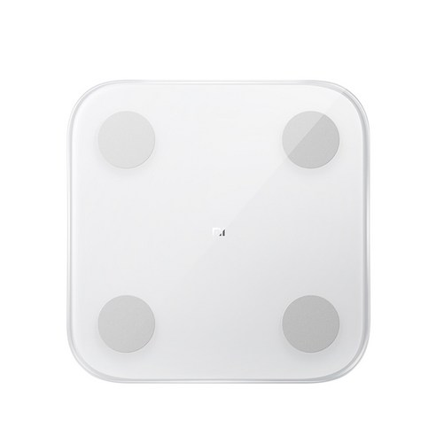
프로젝트 필요 물품 구매 계획
샤오미 미밴드4
- 심박수, 걸음 수, 수면 데이터 등의 정보 측정이 가능하다.
- 샤오미 운동 app과 연동하여 데이터 업로드 및 다운로드 가능하다.
- 24시간 및 최장 20일 장기간 사용이 가능하여 지속적인 생체 데이터 수집에 적합하다고 판단했다.
샤오미 체중계
체중, 체지방, 근육, 수분, 골격량 등의 정보 측정이 가능하다
샤오미 운동 app과 연동하여 데이터 업로드 및 다운로드 가능하다.

Slide 7
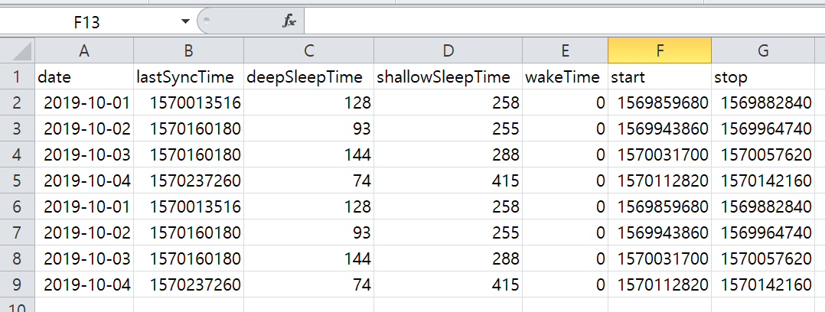
측정 가능한 생체 데이터
생체 데이터 제공 양식
data : 날짜 (년-월-일)
lastSyncTime : 마지막 동기화 시간
deepSleepTime : 깊은 수면 시간
shallowSleepTime : 얕은 수면 시간
wakeTime : 깨어있는 시간(start ~ stop)

Slide 8
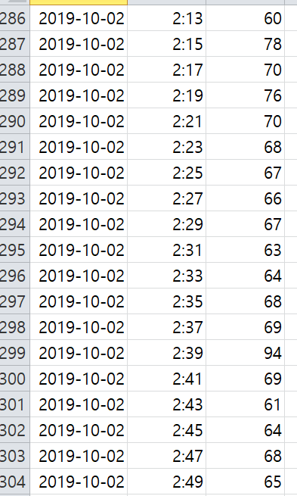
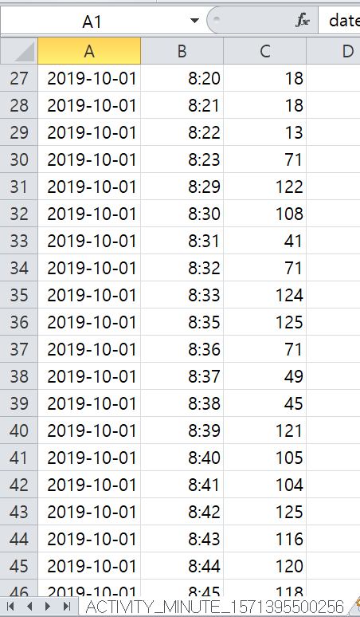
측정 가능한 생체 데이터
심박수 데이터
활용 가능성
심박수 패턴 분석을 통해 수면 시간 및 스트레스 지수 예측 가능
걸음 수 데이터
활용 가능성
심박수의 변동이 운동에 의한 것인지 스트레스에 의한 것인지 분별 가능

Slide 9
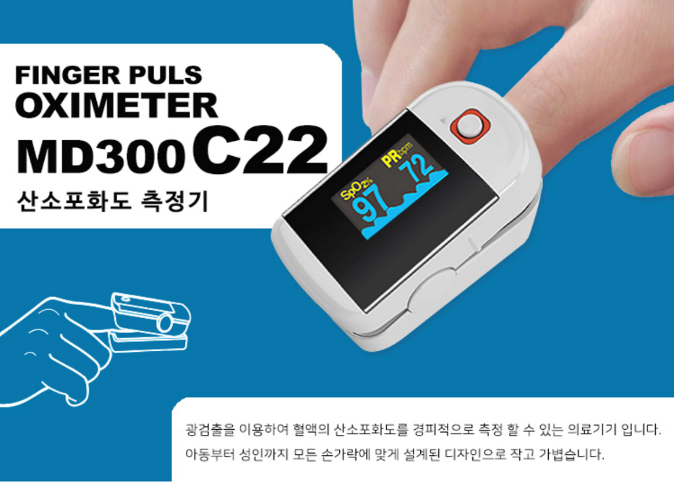
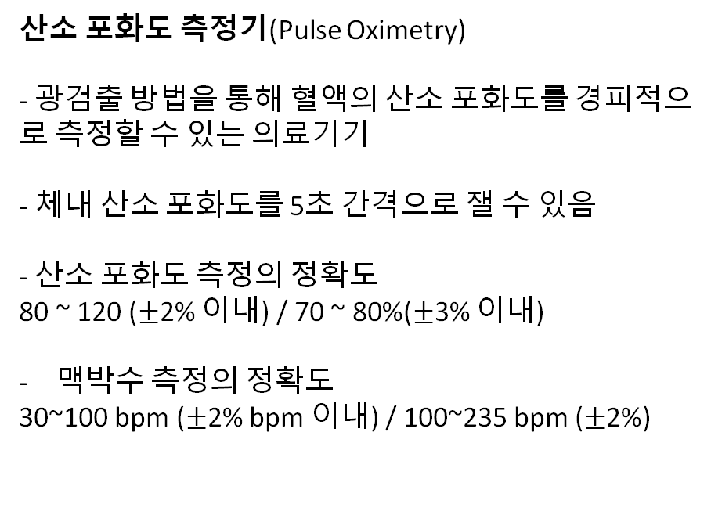
프로젝트 필요 물품 구매 계획
산소 포화도 측정기(Pulse Oximetry)
- 광검출 방법을 통해 혈액의 산소 포화도를 경피적으로 측정할 수 있는 의료기기
- 체내 산소 포화도를 5초 간격으로 잴 수 있음
- 산소 포화도 측정의 정확도
80 ~ 120 ($±$2% 이내) / 70 ~ 80%($±$3% 이내)
맥박수 측정의 정확도
30~100 bpm ($±$2% bpm 이내) / 100~235 bpm ($±$2%)

Slide 10
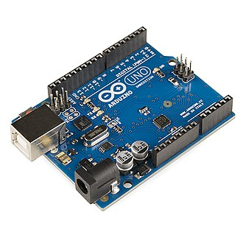
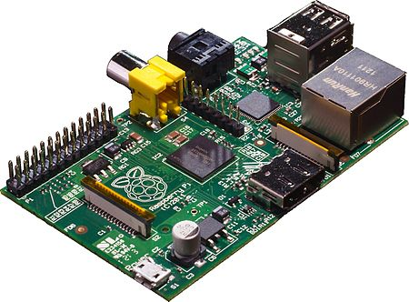
프로젝트 필요 물품 구매 계획
아두이노
오픈 소스를 기반으로 한 단일 보드 마이크로 컨트롤러로 완성된 보드
현재 필요한 개수는 두 개로, 한 개는 센서를 통해 측정된 데이터를
라즈베리파이로 보내는 역할을, 나머지 한 개는 IoT에 연결된 사물을
작동시키는 신호를 보내는 역할을 한다.
라즈베리파이
라즈베리 파이 재단에서 제작한 소형 컴퓨터
현재 필요한 개수는 한 개로, 아두이노로부터 데이터를 수신받아 컴퓨터로 송신하는 역할을 한다.

Slide 11
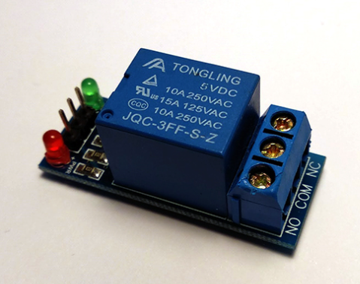
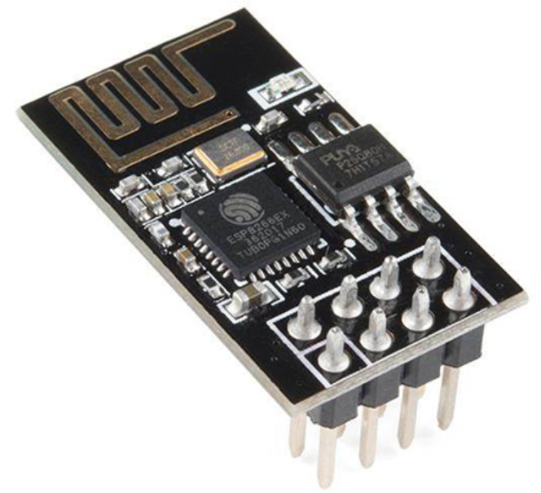
프로젝트 필요 물품 구매 계획
릴레이 모듈
전기 신호를 이용해서 스위치처럼 다른 전기를 제어하는 기능을 가진 제품이다.
아두이노를 제어하는 역할을 하며, 인터넷에 연결하면 다른 기기로 신호 전달이 가능하다.
통신 모듈(esp8266)
아두이노에 연결된 센서를 통해 입력 받은 데이터를 라즈베리파이로 전달하는 역할을 한다.
예를 들어, 실내온도, 습도 등을 센서로 받아 실시간으로 서버에 전송이 가능하다.

Slide 12
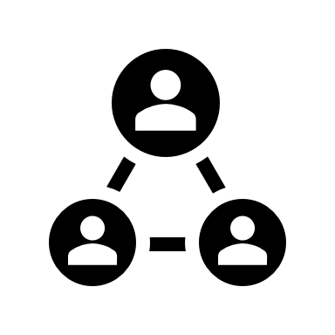


지난 주 목표 달성 내역
- 웨어러블 디바이스로부터 생체 데이터 측정 주기 논의
→ 미밴드 : 매 초마다 기록을 측정. (월요일 09시부터 12시 까지 충전)
→ 미스케일, 산소포화도 측정기 : 매 시간마다 기록 측정
- 아두이노에 연결된 센서를 통해 측정하려는 생체 데이터 논의
→ 심박 센서, 산소포화도 센서, 심전도 센서

Slide 13


향후 계획
- 웨어러블 디바이스로부터 측정된 생체 데이터를 활용한 서비스 제공 방법 논의
- 생체 데이터와 신체 상태의 상관 관계에 관련된 논문 공부
생체 데이터 활용 방안에 따라 필요한 기술 공부(머신러닝, 딥러닝, IoT 등)
- 수집이 어려운 심전도 데이터셋 찾기

Slide 14
A반 2조
BIoT
생체 데이터를 이용한 IoT

